Slide 2
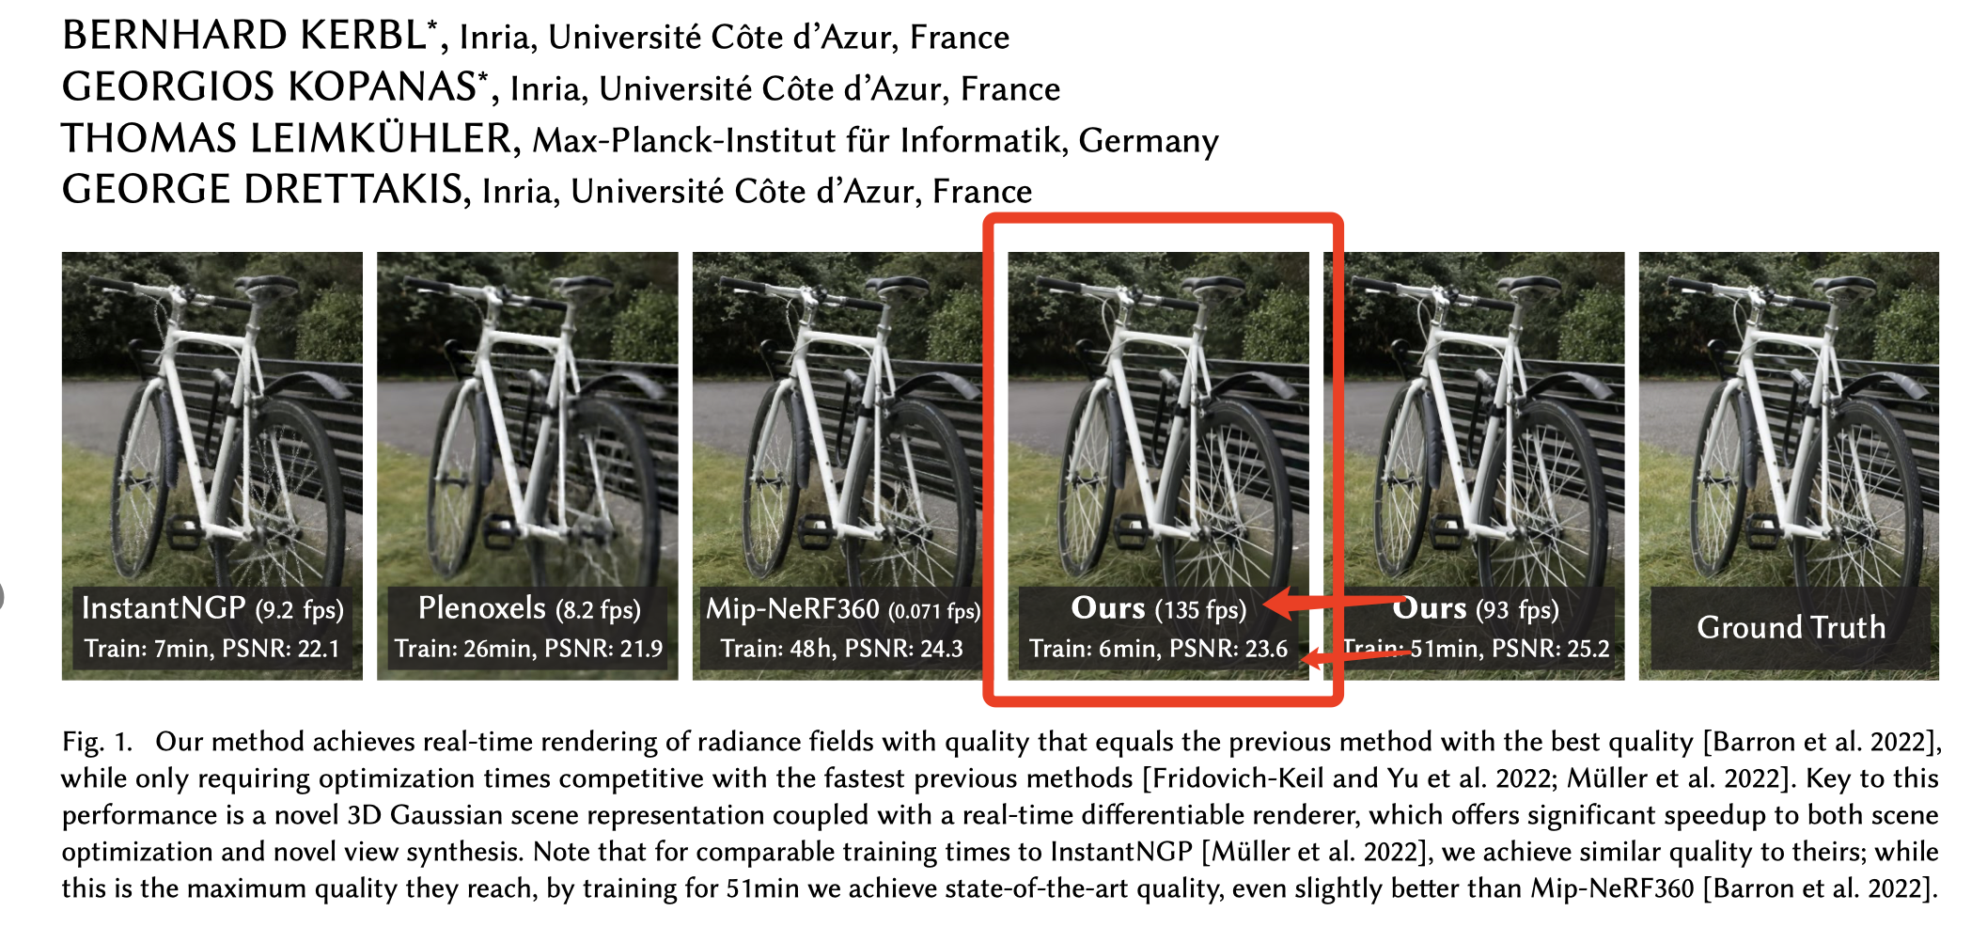
3D Gaussian Splatting for Real-Time Radiance Field Rendering
通过 3D Gaussian Splatting 来实现三维重建，在无边界的现实场景中，在1080p分辨率下快速重建并实时渲染（≥30 fps）。
https://repo-sam.inria.fr/fungraph/3d-gaussian-splatting/

Slide 3
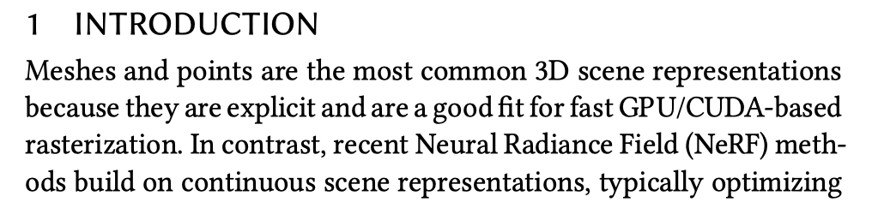
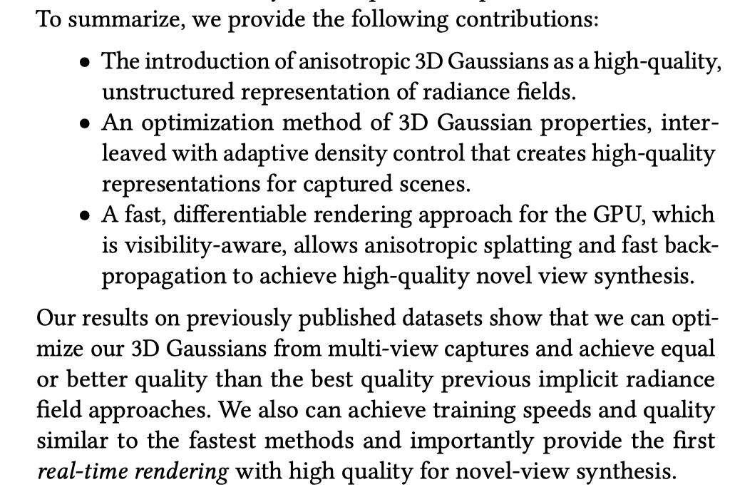
文章主要思路和创新点
在相相机校准期间生成稀疏点后（SfM），我们用3D高斯函数表示场景，在优化场景时保留连续体积辐射场具有良好特性并避免在空白区域中进行不必要计算（实际使用 Colmap 进行建模获取 3D Cloud Point）
执行交错优化/密度控制3D高斯函数操作，特别是通过优化各向异性协方差来精确表示场景（实际使用 3D Gaussian Splatting 算法来对 3D Cloud Point 投射为 2D 的图片）；
开发了一种GPU友好的快速可见性感知渲染算法，支持各向异性splatting，加速训练并实现实时渲染（因为 3D Gaussian Splatting 对每个像素进行建模太慢，所以通过 GPU GUDA 编写 Tile 差分算法进行加速）。

Slide 4
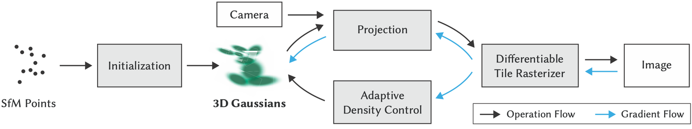
Overview Input
输入一组静态场景的图像，通过 Colmap 的 SFM 得到跟Ground Truth 对应的三维点云，因此称为 SfM Points，实际为三维点云（3D Cloud Point）；

Slide 5
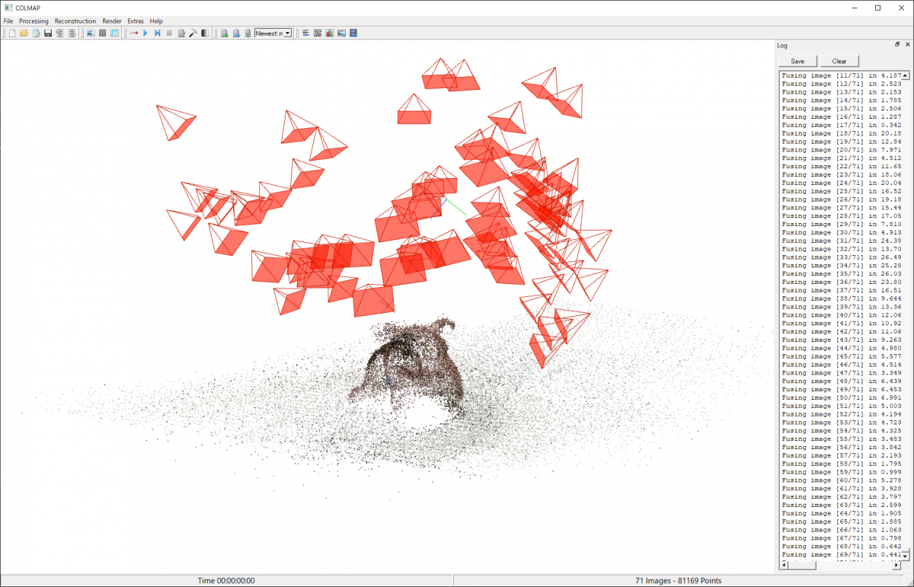
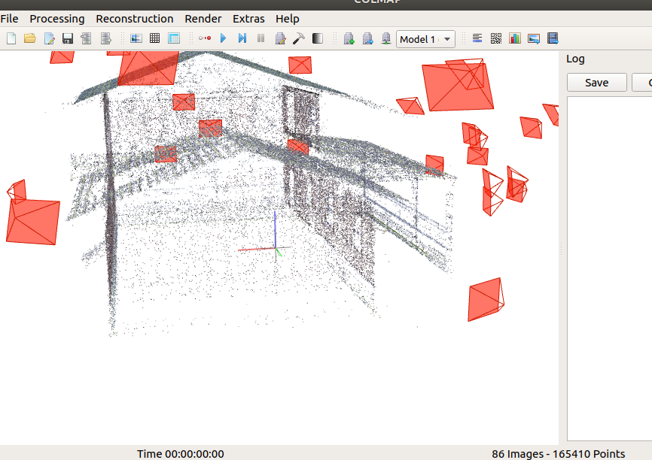
Colmap
Colmap 是一个开源的计算机视觉库，用于通过多视图几何进行三维重建。

Slide 6
Overview Initialization
从稀疏点云中，创建了一组三维高斯函数（论文第4节），其中 Gaussian Function 通过位置（均值）、协方差矩阵和不透明度来定义。其中每一个点云对应一个 3D Gaussian Function，因此是 3D Gaussians。
使用点云先建立3D Gaussian Function原因是让对3D场景的表示相对紧凑，一定程度上是因为可以使用高度各向异性的体积斑点（anisotropic volumetric splats）来表示细微结构。辐射场的方向外观成分通过球谐函数（SH）进行表示，遵循3D Gaussian Splatting 的标准做法。

Slide 7
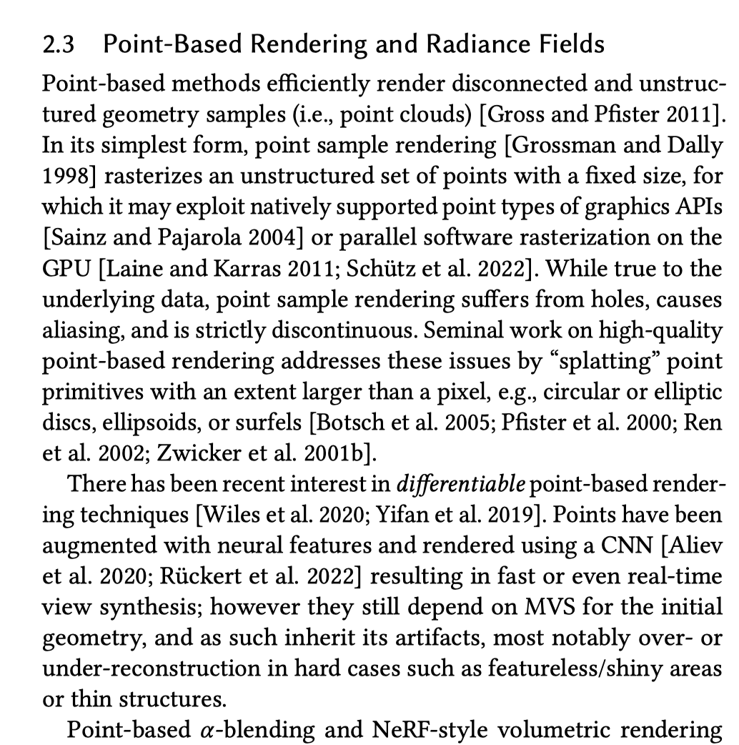
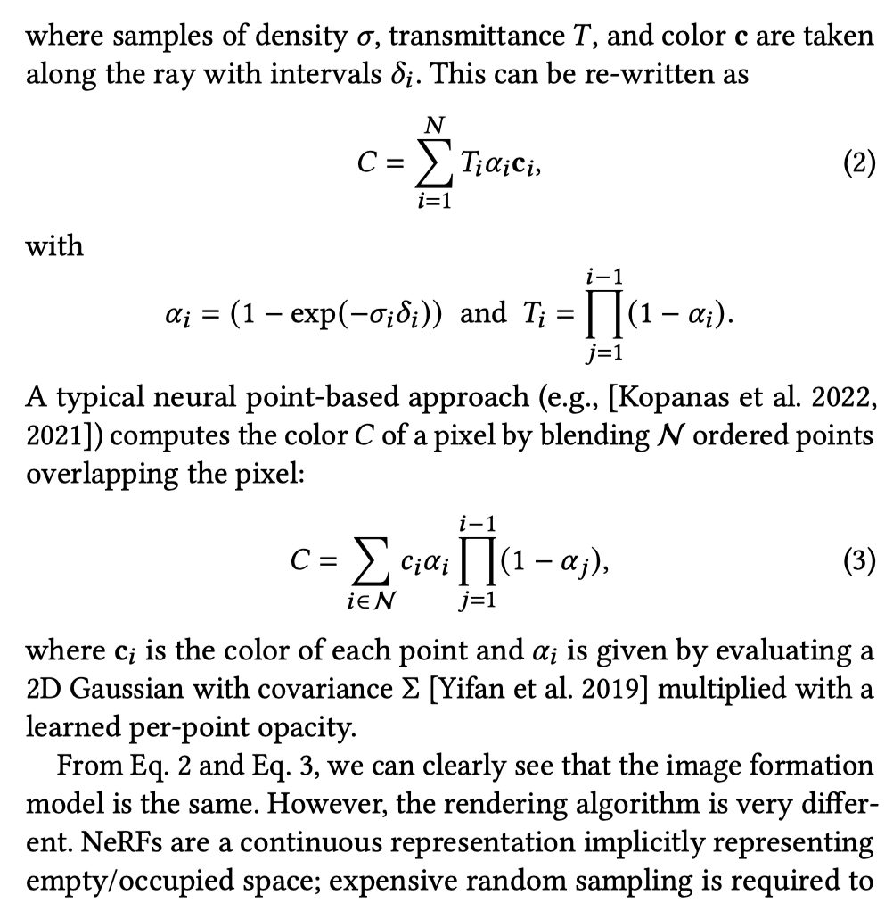
Overview Initialization
对应论文中的2.3 Point-Based Rendering and Radiance Fields，通过点云作为输入，使用 3D Gaussian Splatting 算法进行建模得到 3D Gaussians 函数表示。

Slide 8
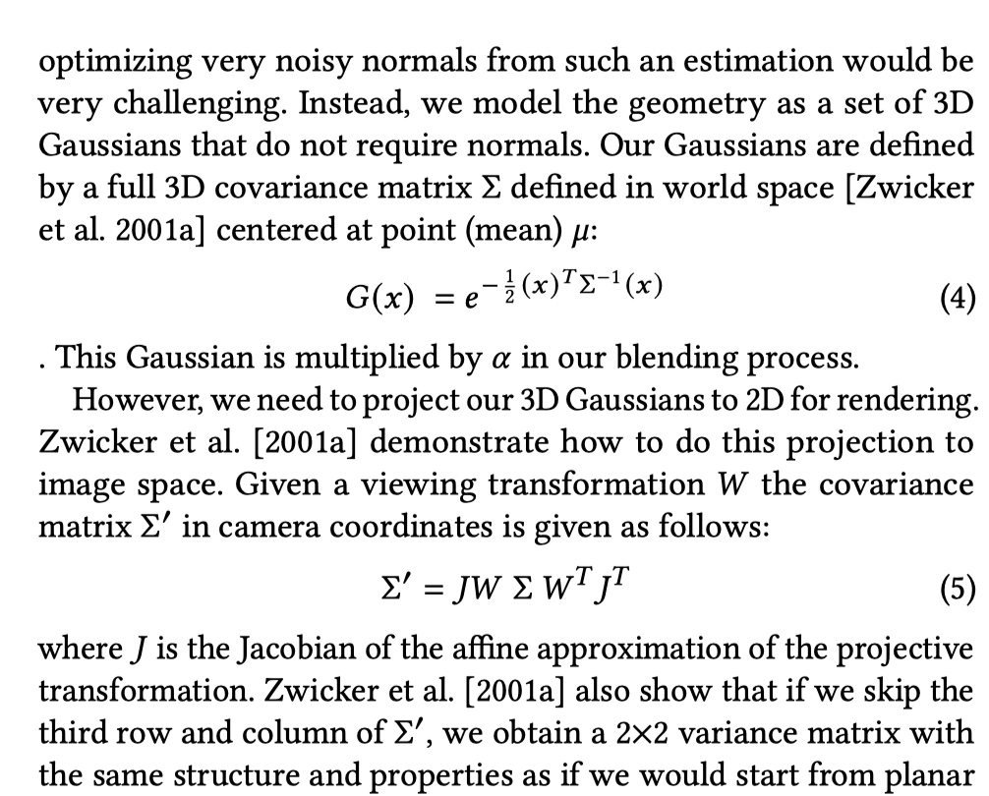
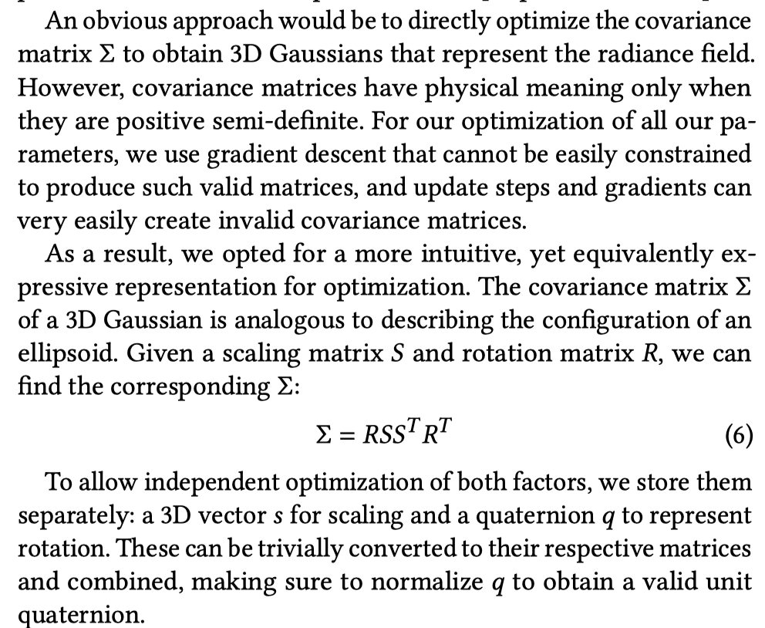
Overview Projection
论文第四节，4. DIFFERENTIABLE 3D GAUSSIAN SPLATTING，通过 3D 高斯函数的协方差矩阵 Σ，来对 3D 高斯函数映射成 2D 的图像。属于标准的 3D 高斯 Splatting 算法原理

Slide 9
Overview OPTIMIZATION
5.OPTIMIZATION ，即通过 3D Gaussians 建模得到 3D 的场景数学表示后，通过3D Gaussians Splatting 算法的 Projection 流程把 3D 函数表示映射回 2D 的图像，通过 2D 的图片与最终的 Ground Truth 2D 图片进行可微计算。

Slide 10
Overview OPTIMIZATION
5.1 OPTIMIZATION WITH ADAPTIVE DENSITY CONTROL OF 3D GAUSSIANS（具有自适应密度控制的3D高斯优化），论文中方法核心是第五节的优化步骤，该步骤生成一个密集的3D高斯函数集合，可以精确地表示原来的 SfM Point场景。
该步骤主要是通过可微函数（一个简单的神经网络模型）优化高斯函数的位置 p、不透明度 α 和协方差矩阵 ∑ 之外，还通过还优化球谐函数(SH)系数，SH系数代表了每个高斯的颜色c，从而准确捕捉场景的2D图像表示。

Slide 11
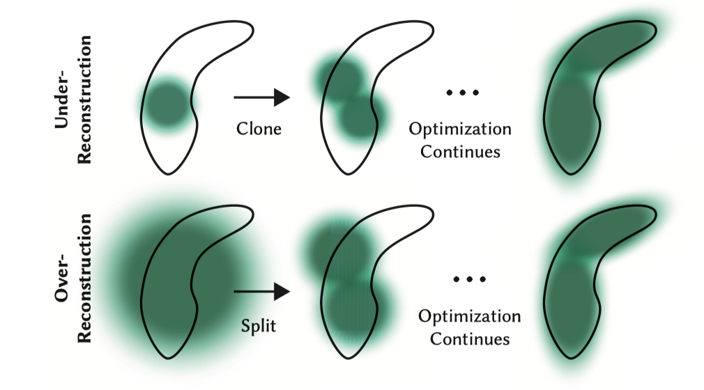
Overview OPTIMIZATION
5.2 Adaptive Control of Gaussians（高斯的自适应控制），自适应控制高斯的目标是填补空白区域：
欠重建区域(under-reconstruction)):这些区域缺少几何特征
过度重建区域(over-reconstruction):这些区域的高斯点覆盖了场景中的大面积

Slide 12
Overview OPTIMIZATION
5.2 Adaptive Control of Gaussians（高斯的自适应控制），因此该模块只有反向的 Gradient Flow，没有正向，在神经网络的反向过程中进行调整，针对反向梯度较大的地方进行抑制，针对反向梯度较少的地方进行增益。从而提升了论文一开始说的，精度比较好 PSNR23.6。

Slide 13
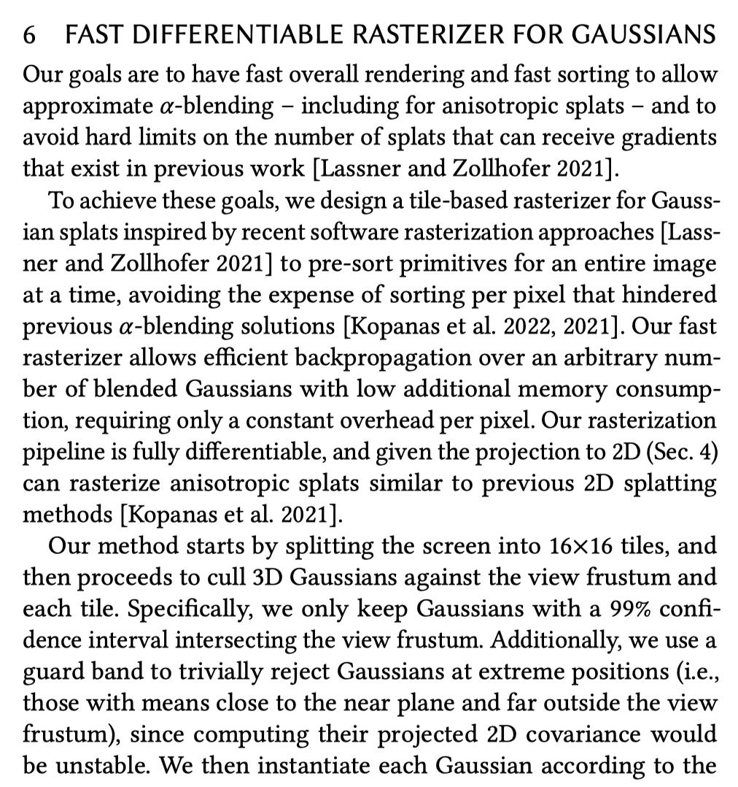
Overview OPTIMIZATION
6 FAST DIFFERENTIABLE RASTERIZER FOR GAUSSIANS，快速可微的高斯光栅化器。论文目标是实现快速整体渲染和快速排序，以便在 3D Gaussian Splatting 过程中进行近似的 α-混合(包括各向异性 splats 的处理)，同时避免在每个 splat 的梯度接收受到计算点云数量数量上设硬性限制。
因此提出了一种基于 Tile 的高斯光栅化器。

Slide 14
Overview Tile 加速的整体流程总结
对图像划分为小 Tiles（16x16）：使每个 Tile 只处理相关的高斯点，减少无效计算。
快速排序高斯点：按深度对 Tile 内的高斯点进行排序，避免逐像素排序的高昂开销。
并行计算：每个 Tile 的高斯点由独立的线程块处理，逐像素累积颜色和透明度。
高效反向传播：只存储总透明度值，避免存储所有中间值，通过回溯排序列表计算梯度。

Slide 15
Overview
通过 SFM 建模得到 3D Cloud Point ，假设初始点云有10000个点。
每个点膨胀成3d高斯椭球（3D Gaussian Functions），则每个椭球的参数包括：中心点位置、协方差矩阵、球谐函数系数、透明度。
对3d高斯椭球（3D Gaussian Functions） 使用3D Gaussian Splatting 算法进行建模映射 Project 为 2D 的图像。
最后通过可微分的神经网络对步骤 3 的 2D 图像与 Ground Truth 2D图像进行回归计算，得到更加精确的2D图像。其中该步骤中的精度提升Adaptive和 Tile加速是核心创新点，使得最终效果又快又好。

Slide 16
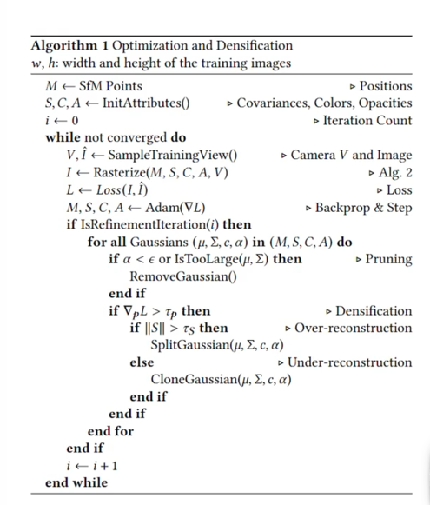
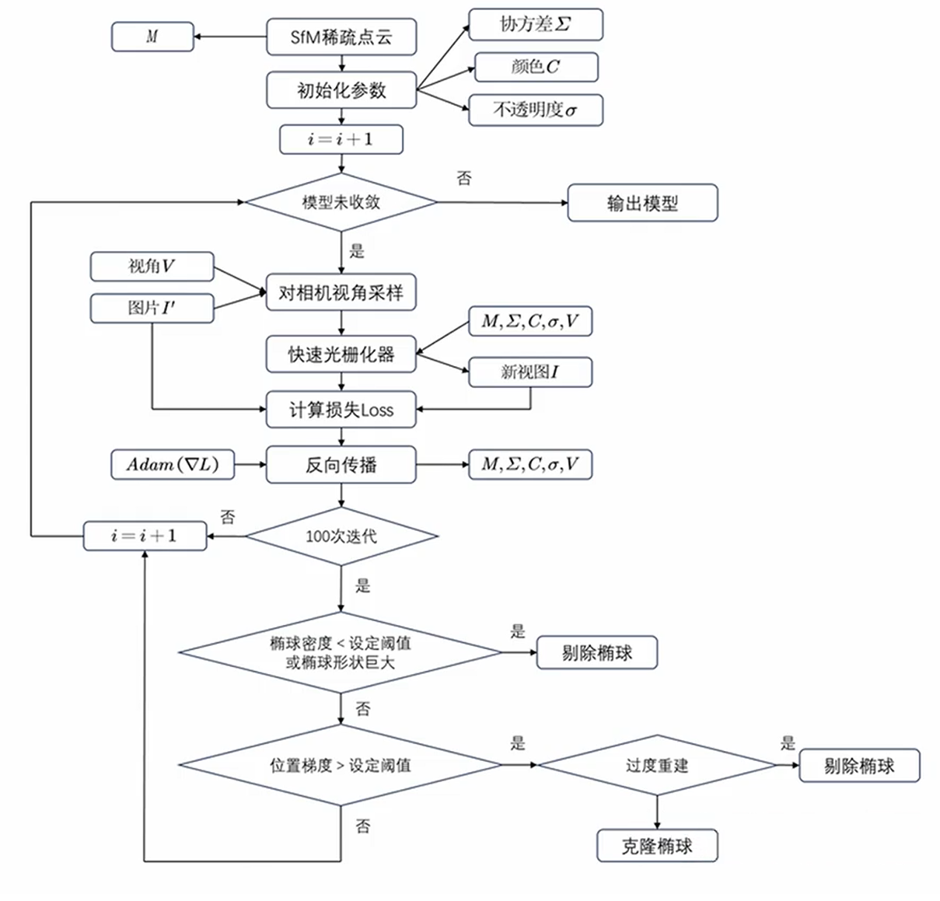
具体算法流程

